Slide 1




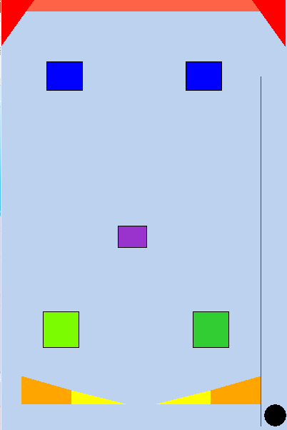
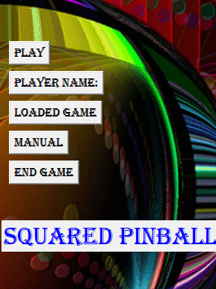
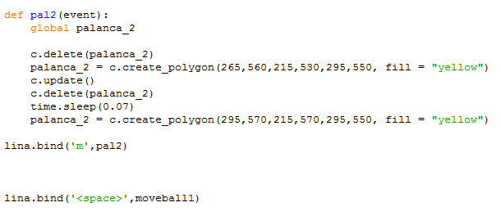
Squared Pinball
Juego implementado: Pinball.
Descripción: Usando las reglas básicas del pinball, se crea este con biblioteca grafica de Tkinter en Python. Contamos con una interfax grafica, donde creamos objetos siendo los obstáculos, las paletas o el mismo diseño del pinball. El resorte para el lanzamiento de la bola o el comienzo del juego, en este caso está denominado por una tecla determinada al igual que el manejo de las palancas.
Objetivos: Hacer que el jugador sume puntos o aumente su velocidad cuando toca obstáculos, que se le resten vidas cuando toca el limite del pinball, como también que la partida pueda quedar guardada y continuarla previamente.
Creación objetos,botones, imagenes:
Colisión: Se crea la función “find overlapping”, que usando las coordenadas de la bola nos arroja la coordenada de cuando esta pasa y así le aplicamos un “if” para decir que queremos que haga cuando esto pase.
*empezar = Button(menu, text = "Play", font = "Algerian", command=mostrar).place(x=20, y=60)
Conclusiones: Mediante el desarrollo de este proyecto logré aprender más de Python y TK, logré hacer colisiones y dibujar con estas herramientas, como también más experiencia en el campo de programación.
*esquina2 = {"objeto":c.create_polygon(350,0,400,70,400,0, fill = "red")}
*title = PhotoImage(file = "ab.gif")
-canvas2.create_image(200,330, image = title)
Por: Lina María Guerra Segura.

